Slide 1
Szervíz ventilátor tűz- és robbanásveszélyes hűtőközeg elszívásra
Koncepció a hűtős, klímás, hőszivattyús szakma részére
Horváth Zoltán
Vill.üzemmérnök, Robbanásbiztos műszaki vezető
horvathz.klima@gmail.com
HBV Mérnöki Kamara Épületgépész tagozat 2026. március 19.

Slide 2
Miért nem alkalmas a normál légtechnika robbanásveszélyes hűtőközeg elszívására?
Zárt légtér komfort célú légtechnikai rendszere gyújtóforrásokat is tartalmazhat: ventilátor, motor, feszültség alatti kontaktusok, sztatikus feltöltődés veszélyei …
Általában felső elszívást és oldalsó vagy felső befúvást alakítanak ki.
Légcsere elsősorban a terem felső rétegeiben intenzív, míg az
alsó részeken kisebb, de a hűtőközegeink nehezebbek a levegőnél…
Ha lehet, természetes szellőztetést/huzatot biztosítsunk. Ne siessünk!

Slide 3
Hűtőközeg szivárgás kockázatok
Gyulladási hőmérséklet Cº
Minimális gyújtási energia MIE Joule
Gáz-levegő koncentráció ARH/FRH V% vagy LFL /UFL kg/m³
MSZ EN 378-2:2017 D melléklet
Gyújtóforrások K melléklet ( 13 féle )

Slide 4
GYSZM gyújtószikra mentes áramkör energiaviszonyai
Az áramkör paraméterei az alábbiak: ( Ex ia, Ex ib védelmi mód )
Feszültség ˂ 1,2 Volt, energia ˂ 20 µ J ( 10⁻⁶ J ) pl: hőelem
Áram ˂ 100 m Amper
vagy 25 mWatt pl: kontaktus
1 Joule= 1 Watt sec = 1 Amper x 1 Volt x sec
Vákumszivattyú akku 18 V DC ! Mi történik akku cserénél ? Gyújtóforrás!
Propán R-290 MIE : 0,24 mJ R-32 MIE: 50 mJ

Slide 5

Gáz-levegő keverék minimális gyújtási energiája MIE
LFL 307 g/m³
ARH
12,7%
R 32
648 Cº
FRH
33,4 %
LFL 0,038 kg/m³
450 Cº
50 mJ
ARH Alsó robb. h.é.
FRH Felső robb. h.é.
595 Cº
560 Cº
ARH 1,9 %
LFL 38 g/m³
0,28 mJ
MIE 0,24 mJ
FRH 10,9 %
0,02 mJ (20µ J)
LFL Alsó gyull. h.é.
UFL Felső gyull. h.é.
Forrás: Schmidchen, 3rdISCARW on Hydrogen Safety, Belfast, 2009
Notes:
R32 Diflor Metán ARH 12,7 % LFL 0,307 kg/m3, FRH 33,4 %

Slide 6
Gázérzékelő jelzései propán esetén
MSZ EN 378-1 “E” melléklet : R290 LFL = 0,038 kg/m³
LFL 7,6 g/m³ 15,2 g/m³ 38 g/m³
0,38 % 0,76 % 1,9 % 10,9 % Koncentráció V %
0 20% ARH 40% ARH ARH FRH
Tűz- és robbanásveszély
100 % levegő
0 % gáz
100 % gáz
0% levegő
Jelzés
Beavatkozás

Slide 7
PROPÁN KIBOCSÁTÁS VIZSGÁLATA ELTÉRŐ KIÁRAMLÁSI IRÁNYOK ÉS KÜLÖNBÖZŐ LÉGÁRAMLÁSOK FÜGGVÉNYÉBEN
Forrás: ( a következő 7 diakép )
ROBBANÁSVESZÉLYES KÖRNYEZETBEN KIALAKULÓ KIBOCSÁTÁSOK SZIMULÁCIÓS ÉS KÍSÉRLETI VIZSGÁLATA
PHD ÉRTEKEZÉS 2025.
KÉSZÍTETTE:
Tugyi Levente
Okleveles gépészmérnök
1.
2.
3.
3.14. ábra: Propán-propilén kolonna geometriai modellje (szerző szerkesztése)

Slide 8
Három azonos méretű, 5 mm átmérőjű kibocsátó forrás
3.15. ábra:1. felfelé irányuló kiáramlás, 2. lefelé irányuló kiáramlás, 3. normál irányú kiáramlás

Slide 9
A 2 M/S SEBESSÉGŰ LÉGÁRAMLÁS HATÁSA A PROPÁN TERJEDÉSÉRE
3.16. ábra: 1,7 vol.% propán terjedése 2 m/s sebességű légáramlásnál 0,1 másodpercnél

Slide 10
A 2 M/S SEBESSÉGŰ LÉGÁRAMLÁS HATÁSA A PROPÁN TERJEDÉSÉRE
3.17. ábra: 1,7 vol.% propán terjedése 2 m/s-os légáramlásnál 1,5 másodpercnél

Slide 11
A 10 M/S SEBESSÉGŰ LÉGÁRAMLÁS HATÁSA A PROPÁN TERJEDÉSÉRE
3.18. ábra: 1,7 vol.% propán terjedése 10 m/s-os légáramlásnál 0,5 másodpercnél

Slide 12
A 10 M/S SEBESSÉGŰ LÉGÁRAMLÁS HATÁSA A PROPÁN TERJEDÉSÉRE
3.19. ábra: 1,7 vol.% propán terjedése 10 m/s-os légáramlásnál 1,0 másodpercnél

Slide 13
A 20 M/S SEBESSÉGŰ LÉGÁRAMLÁS HATÁSA A PROPÁN TERJEDÉSÉRE
3.20. ábra: 1,7 vol.% propán terjedése 20 m/s-os légáramlásnál 0,5 másodpercnél

Slide 14
R600a (Izobután) töltőgépsor
LEHEL – Elektrolux, Jászberény, 2019.

Slide 15
R600a (Izobután) töltőgépsor

Slide 16
R600a (Izobután) töltőgépsor

Slide 17
R600a (Izobután) töltőgépsor

Slide 18
Szerver helyiség hűtése, példa
Hűtőteljesítmény: 2,7 kW
Szerver helyiség alapterület: 3 x 1,5 m = 4,5 m²
Belmagasság: 2,4 m ( lépcsőfeljáró alatt ! )
Térfogat: cca. 8 m³ Pince / fél alagsorban
LFL alsó gyulladási határérték: 0,307 kg/m³

Slide 19
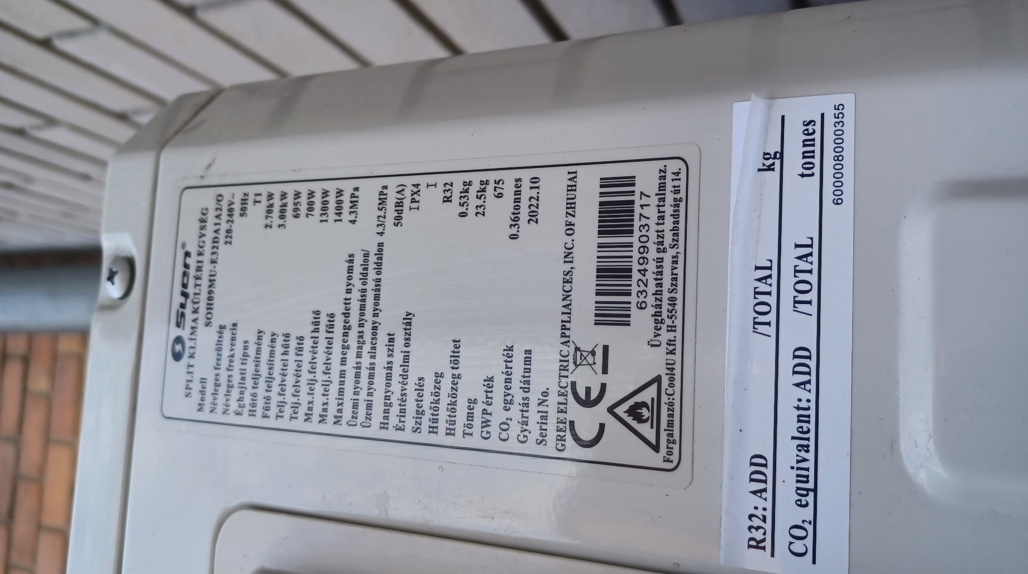
Adattábla a kültéri egységen

Slide 20
Hűtőközeg töltet mennyiség
Hűtőközeg: R 32
Gyári töltet: 1= 0,53 kg
Csőhossz rátöltés: 2= 0,11 kg
Teljes töltet: 1 + 2 = 0,64 kg

Slide 21
Mi történik szivárgás esetén a helyiségben?
A hűtőközeg nehezebb a levegőnél, a padló közelében fog elhelyezkedni
Gőz relatív sűrűség (levegő=1): 1,8 LINDE Biztonsági adatlap
R 32 LFL 0,307 kg/m³ azaz 10 cm magasságig 0,0307 kg kell a begyújtásához
4,5 m²-re 4,5 x 0,0307 = 0,1381 kg hűtőközeg elegendő
0,64 kg töltet esetén 0,64 / 0,1381 = 4,63 dm magasságig begyújtható ?! A levegő – gáz
elegy réteghatáron biztosan …
Azaz “térdig járunk” a veszélyes közegben ( R32 gáz / levegő elegy )

Slide 22
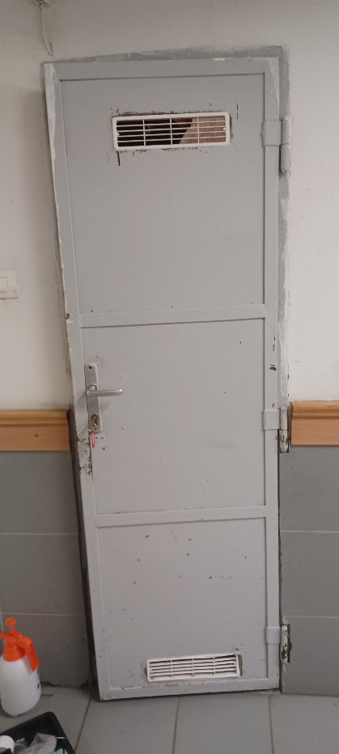
Mit kell tennünk a veszély elhárítására?
Szerver helyiség szellőztetése
Zárt vasajtóra alul – felül szellőző rács kivágások

Slide 23
Kültéri kompakt hőszivattyú gyártói leírás / részlet 1.
3.2.2 - A potenciálisan gyúlékony zónák
A teljes egység, beleértve a CIAT által szállított összes opciót és tartozékot, R290 hűtőközeggel történő használatra lett minősítve.
Ehhez a CIAT megfelel az EN 378-2 szabvány 6.2.14. pontjában foglaltaknak, és az EN 60079-10-1 szabvány alkalmazásával potenciálisan tűzveszélyes zónát határozott meg annak azonosítására, ahol nem lehetnek jelen gyújtóforrások.
A CIAT úgy tervezte meg a gépet, hogy ha az egységet a tervezett módon használják, akkor a belső, potenciálisan gyúlékony zónában nincs belső gyújtóforrás.
Így az egyetlen fennmaradó kockázat az, hogy a felhasználó gyújtóforrást hoz be a potenciálisan gyúlékony zónába. Ezért a CIAT úgy döntött, hogy a külső potenciálisan gyúlékony zónát ábrázolja, ahová a felhasználó nem vihet be gyújtóforrást.

Slide 24
Kültéri kompakt hőszivattyú gyártói leírás / részlet 2.
Töltet mennyiség:
3 … 2 x 3,9 kg R-290
Oldalnézet
Felülnézet
Magasság
0,2 m
0,8 m
0,6 m
Elektr
Külső
zóna
1. ZÓNA
Hűtőközeg
burkolat
0,7 m
0,6 m
0,6 m
2 m
2 m
1. ZÓNA
0,8 m
Ref.
doboz
0,7 m
Ajtó
2 m
2. ZÓNA
0,2 m
2 m
2 m

Slide 25

A2, A2L, A3 hűtőközeg érzékelésre alkalmas GÁZÉRZÉKELŐ
A szervíz szakember fontos eszköze
üzembehelyezésnél, javításnál
ATEX szerinti robbanásbiztos kivitel
Ex de ia I/IIC T4 Ma / Ga

Slide 26
A hűtőgép szivárgása esetén annak környezetében
veszélyes légtér alakulhat ki
Tűz- és
robbanásveszélyes tér
Flexi szívócső
Gáz érzékelő
Hűtőgép
230V, 50 Hz
csatlakozó
2,5 m
3 x 230 V, 60 Hz
Motor kábel
TK
Flexi nyomócső
Frekv.
váltó
Szabad tér
PTC kábel
Ex elszívó
ventilátor
EPH vezeték
EPH-ra
kötni!
TK: Tiltókapcsoló
Szervízventilátor a veszélyes térből történő elszívásra

